Slide 1
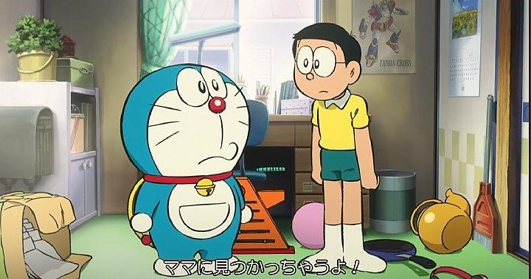

DỌN DẸP CĂN PHÒNG

Slide 2
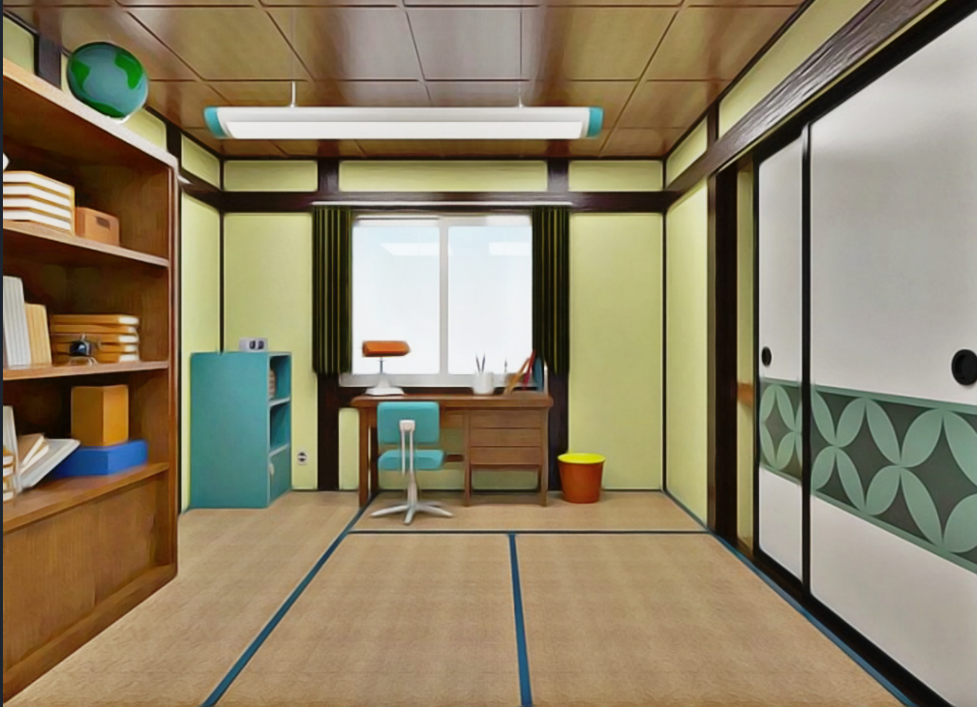

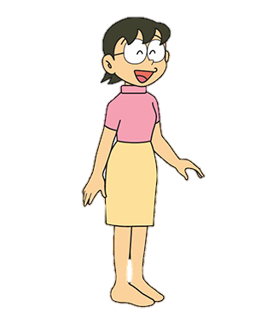




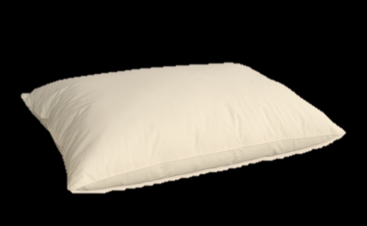


CON GIỎI LẮM !
CON ĐÃ DỌN DẸP PHÒNG CHƯA NOBITA ?

Slide 3
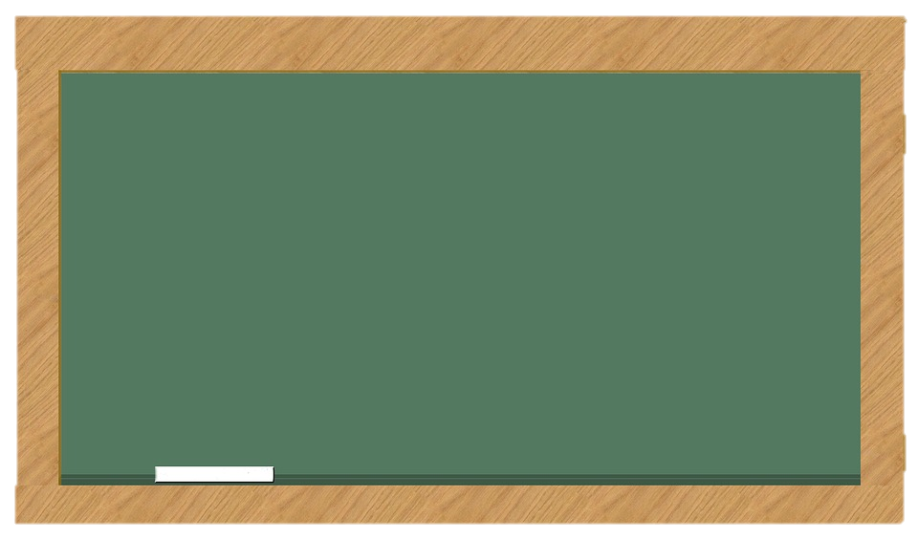
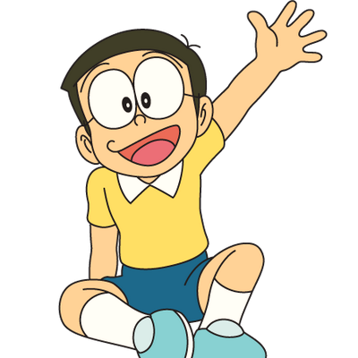


Thầy cô điền câu hỏi vào đây

Slide 4

Thầy cô điền câu hỏi vào đây

Slide 5
Thầy cô điền câu hỏi vào đây

Slide 6
Thầy cô điền câu hỏi vào đây

Slide 7
Thầy cô điền câu hỏi vào đây

